Slide 1
PENGENALAN OBJEK

Slide 2
Teori-teori perseptual
Persepsi konstruktif
Persepsi langsung
Organisasi subyektif
Teori gestalt
Perspektif kanonik
Pemrosesan Bottom-up versus Top-down
Pencocokan template-teori geon
Analisis fitur
Pencocokan prototipe
Baca hal 119

Slide 3
Pattern recognition
Persepsi konstruktif
Persepsi langsung
Manusia ‘mengkonstruksi’ persepsi dengan secara aktif memilih stimuli dan menggabungkan sensasi dengan memori.
Cth, mengenali seseorang dari kejauhan karena ciri-ciri fisiknya-matanya, hidungnya, rambutnya, cara berjalan, dst-diindera oleh mata, dan berada pada waktu dan tempat yg lazimnya ia berada; dan tetap mengenalinya meskipun ia mengubah gaya rambut dan mengenakan kacamata. Perubahan2 pola pd stimulus asli krn interferensi bawah sadar. Prinsip ini sesuai dengan teori pemrosesan Top-Down.
Persepsi terbentuk dari perolehan informasi secara langsung dari lingkungan.
Cth, pilot tidak hanya harus lulus tes-tes persepsi kedalaman, namun perlu ‘jam terbang’ dalam ketrampilan menerbangkan pesawat tingkat tinggi. Prinsip ini sesuai dengan teori pemrosesan Bottom-Up.
Kedua teori berfokus pd tahap-tahap proses yg berbeda.

Slide 4

Organisasi subyektif
Otak manusia bersifat interpretatif, menggunakan heuristik dan algoritma utk memproses sinyal2 informasi; heuristik dianggap ‘tebakan bagus berdasarkan aturan main yg berlaku’ yg sering menghasilkan solusi tepat; algoritma dipandang tatanan aturan spesifik, yg mengarahkan proses pd hasil yg dpt diprediksi sblmnya. Mns bertendensi ‘melihat’ obyek2 yg tdk eksis di dunia fisik; riset tentang kontur ilusoris-persepsi thd btk yg hny ada di sistem perseptual-kognitif, bkn di stimulus. Cth gambar di samping, seperti ada segitiga yang melayang, dan seolah-olah muncul ke permukaan.
Segitiga Kanizsa

Slide 5
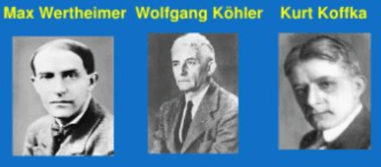
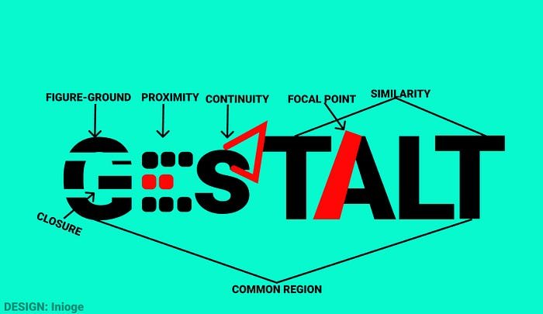
Teori gestalt
Argumen psikolog gestalt adlh hukum Prägnanz, yaitu Manusia membentuk ilusi2 subyektif krn adanya tendensi utk melihat figur2 sederhana dan familiar dlm wujud yg baik –utuh dan lengkap- di lingkungan kita.
Max Wertheimer (1923), pendiri aliran gestalt, ‘pola stimuli diorganisasikan scr natural (atau secara spontan)’.
Kohler (1947), ‘pengorganisasi spontan thd suatu pola adalah suatu fungsi natural dari stimulus itu sendiri dan hanya sedikit berhubungan dg pengalaman ms lalu terkait obyek tsb.
Hukum-hukum Gestalt
Law of proximity
Law of similarity
Law of closure
Law of symmetry
Law of continuity
Law of common fate

Slide 6
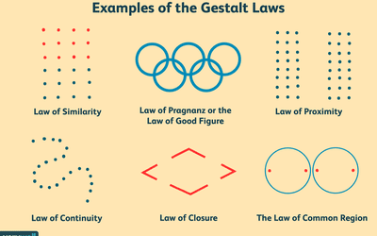
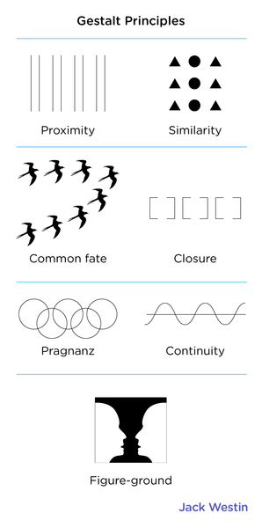
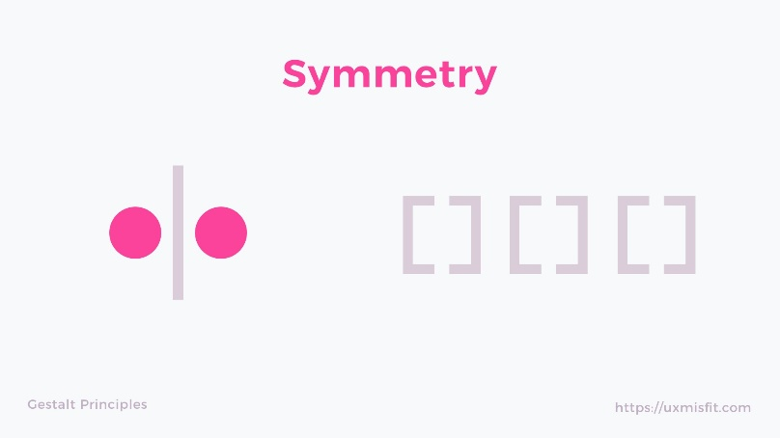
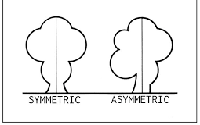
Hukum-hukum Gestalt
Law of proximity
Law of similarity
Law of closure
Law of symmetry
Law of continuity
Law of common fate

Slide 7
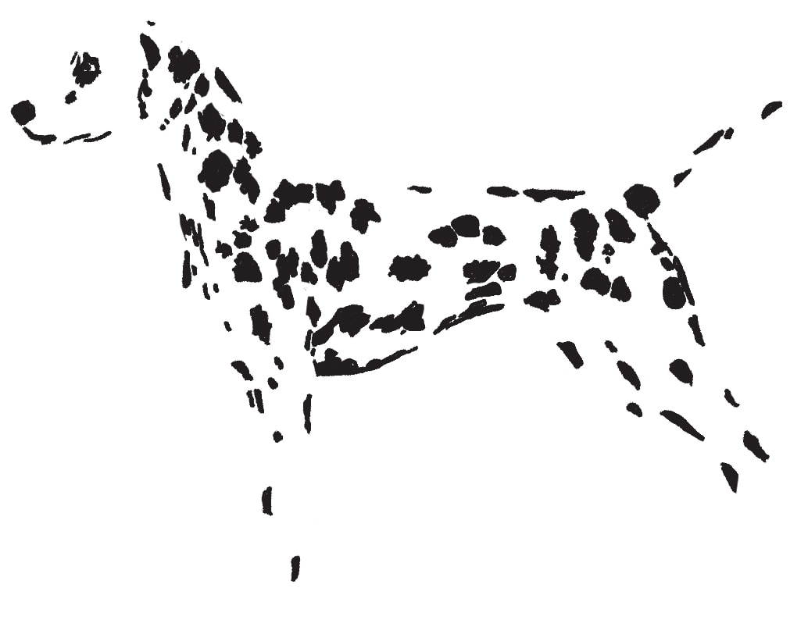
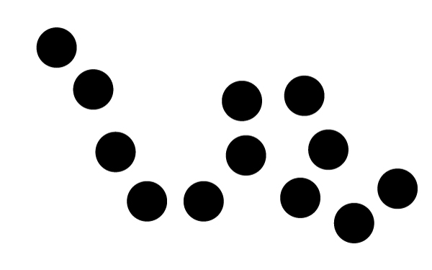






Slide 8
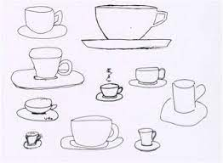
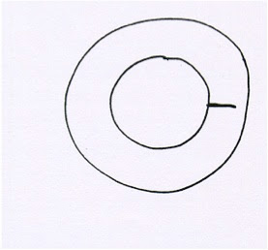
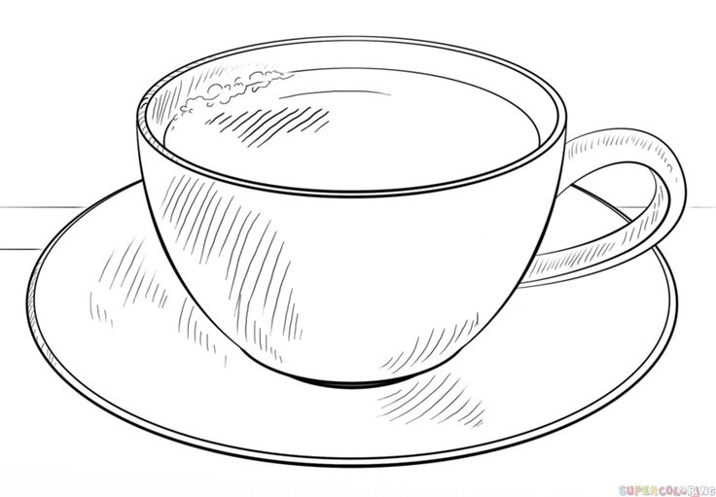
Perspektif kanonik
Sudut pandang terbaik utk merepresentasikan –menggambarkan- suatu obyek, atau suatu citra –image- yg pertama muncul di pikiran saat kita mengingat suatu bentuk. Cth blender atau cangkir yg sering dilihat, bkn dr atas. Representasi kanonik dibentuk melalui pengalaman dg anggota2 sejenis dr suatu kategori, atau disebut eksemplar.
Vicki Bruce dkk, 1987 menemukan ‘wajah manusia dpt dikenali dg lbh mudah ketika dilihat dari perspektif tiga perempat.

Slide 9
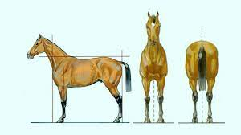
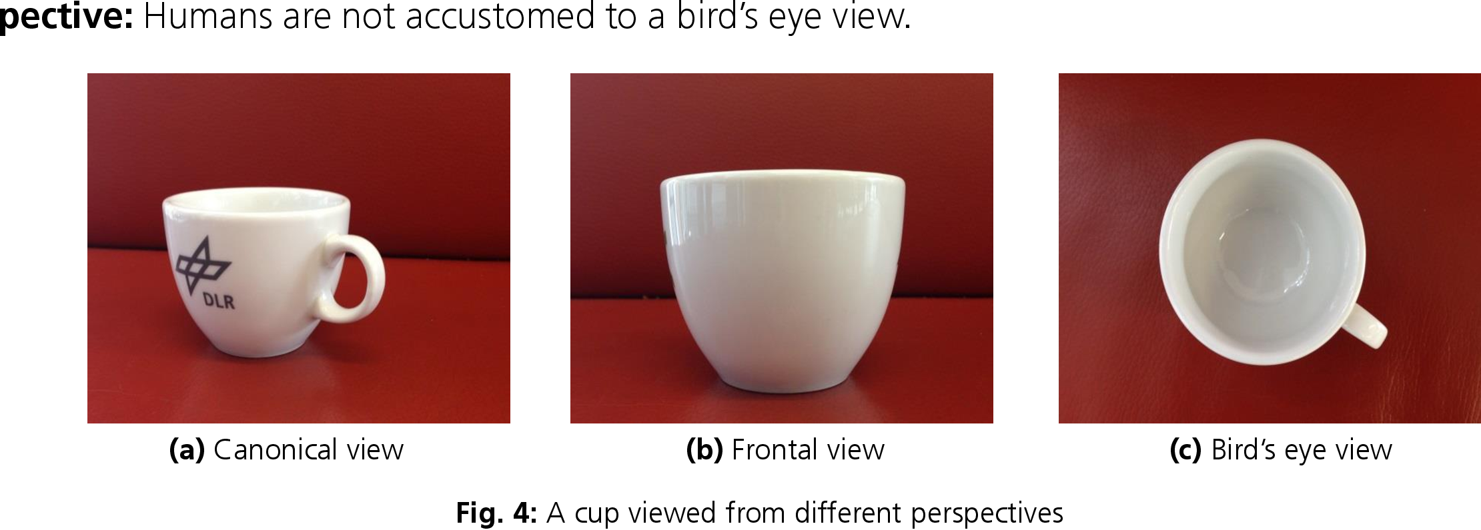

Slide 10
Pemrosesan Bottom-up versus Top-down
Bottom-up processing
Top-down processing
Proses pengenalan diawali oleh identifikasi thd bagian-bagian spesifik dari suatu pola, yg menjadi landasaan bagi pengenalan pola secara keseluruhan.
Proses pengenalan diawali oleh suatu hipotesis mengenai identitas suatu pola, yg diikuti oleh pengenalan thd bagian-bagian pola tsb, berdasarkan asumsi yg sblmnya telah dibuat. Proses ini perlu sjmlh wkt pelaksanaan.
Part-to-whole
Whole-to-part

Slide 11
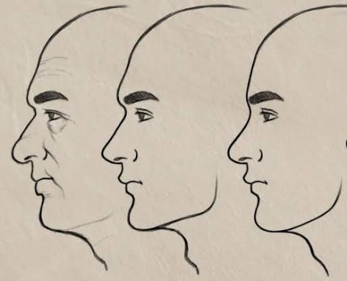
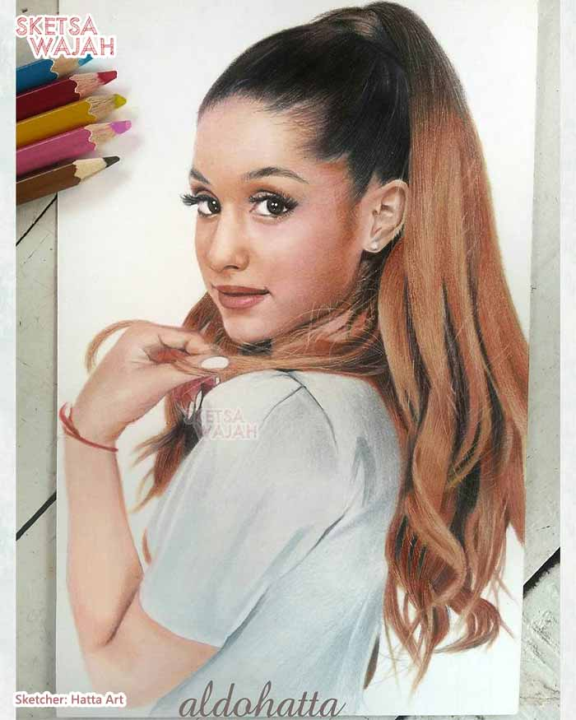
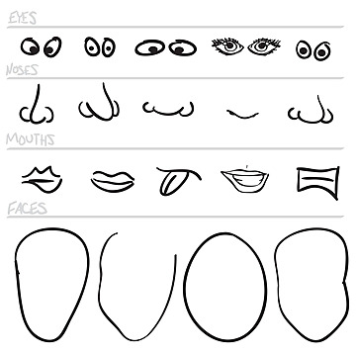
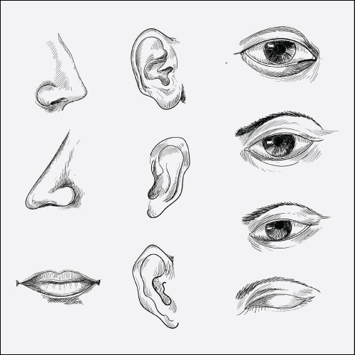

Pemrosesan Bottom-up

Slide 12
Pemrosesan
Top-down

Slide 13
Pencocokan template – template matching
Sebuah template, dlm konteks pengenalan pola pada manusia merujuk pada suatu konstruk internal yang, ketika disesuaikan atau dicocokkan dengan stimuli sensorik, menyebabkan terjadinya pengenalan thd obyek. Idenya spt ‘lubang kunci dan kuncinya yg tepat’.
Cth pengenalan thd huruf dan perkembangan pengenalan thd kata.
SSSSSSSSSSSSSSSSSSSSSSSSSSSSSSSSSSSSSSSSSSSSSSSSSSSSSSSSSsssSSsS
Teori Geon – Geometrical Ions oleh Irving Biederman
Utk mengatasi kekakuan teori pencocokan template, ditemukan bahwa sistem pemrosesan manusia memiliki sejumlah bentuk geometrik sederhana yg terbatas, yg dpt diaplikasikan pada bentuk-bentuk yg rumit. Seluruh bentuk-bentuk yg kompleks tersusun dari geon-geon. Cth sebuah cangkir tersusun dari dua geon: sebuah silinder (yakni tubuh cangkir yg menampung cairan) dan sebuah ellips (pegangan cangkir).

Slide 14
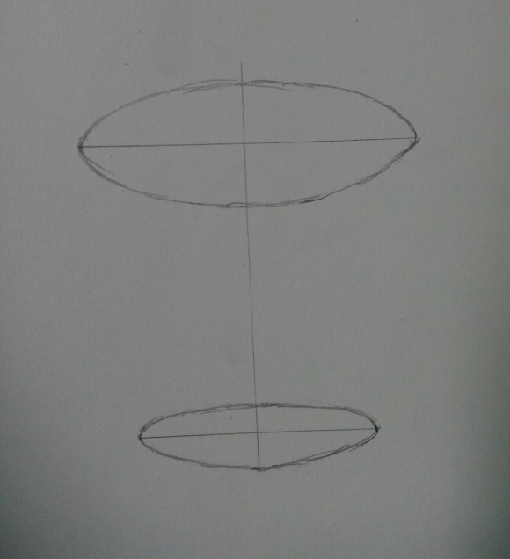
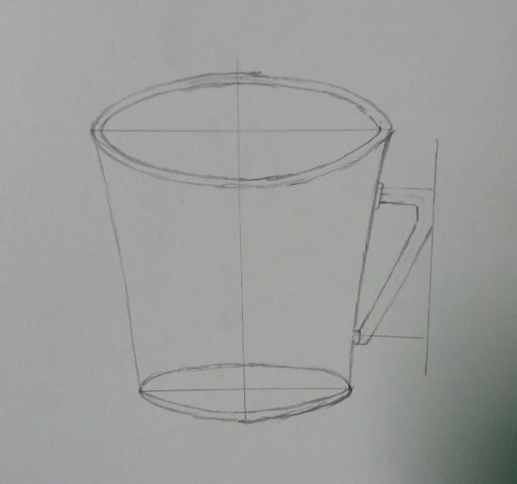


template matching

Slide 15
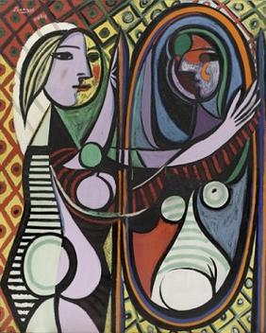
Geon dalam seni
‘Priming Effect’
Pablo Picasso – Girl before a mirror

Slide 16
Analisis fitur
Pengenalan obyek merupakan pemrosesan informasi tingkat tinggi yanjg didahului oleh pengidentifikasian stimuli kompleks yang masuk ke retina sesuai dengan fitur-fitur yang lebih sederhana. Dg dmk, menurut pendekatan ini, sebelum kita memahami keseluruhan pola informasi visual, kita mereduksi dan menganalisis komponen-komponen informasi visual.
Cth kata PANAH tidak serta merta diubah menjadi representasi definitif atau representasi visual dlm memori, misalnya ‘sebuah batang berujung tajam yg ditembakkan dr sebuah busur’ atau dipersepsikan huruf-per-huruf (P-A-N-A-H), namun kita mendeteksi dan menganalisis fitur-fitur atau komponen-komponen dari masing-masing huruf.

Slide 17
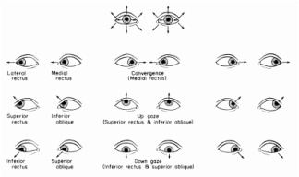
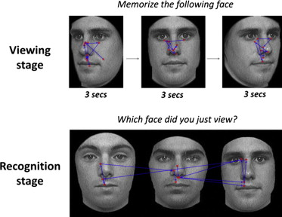
Saccadic eye movements
Mata membuat gerakan sakadik-gerakan mata yg ‘meloncat’ dari satu tititk fiksasi/tatapan ke titik fiksasi lainnya- yg berhubungan dg informasi visual yg sdg diindera. Diasumsikan bhs ketika kita memandang suatu fitur dlm pola tertentu dlm jangka waktu yg relatif lama, kita akan memperoleh semakin banyak informasi dibandingkan jika kita hanya mengamati fitur itu sekilas.

Slide 18
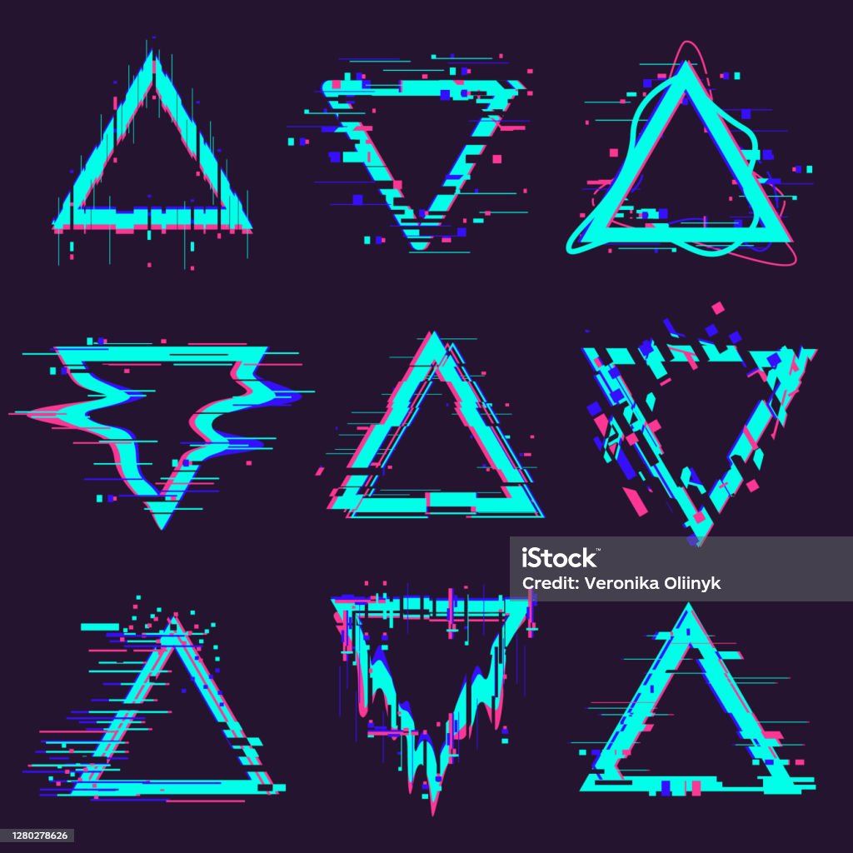
Distorsi segitiga
Mengapa kita masih dapat mengenali gambar disamping sebagai segitiga meskipun tidak sempurna?

Slide 19
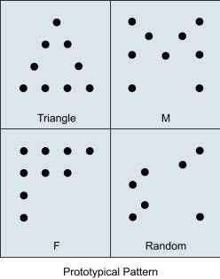
Pencocokan prototipe
Alih-alih membentuk template yg spesifik atau bahkan membentuk fitur-fitur berbagai macam pola yg hrs kt identifikasi, kt akan menyimpan sejumlah jenis pola-pola abstraksi dalam memori, dan abstraksi tersebut berperan sebagai suatu prototipe. Sebuah pola yg diindera selanjutnya akan dibandingkan dengan prototipe dlm memori, dan jika terjadi kesamaan antara keduanya, pola tersebut akan dikenali. Cth kemiripan huruf O dan Q, atau B, P, dan R. Namun kt jarang mencampuradukkan huruf-huruf tersebut.

Slide 20
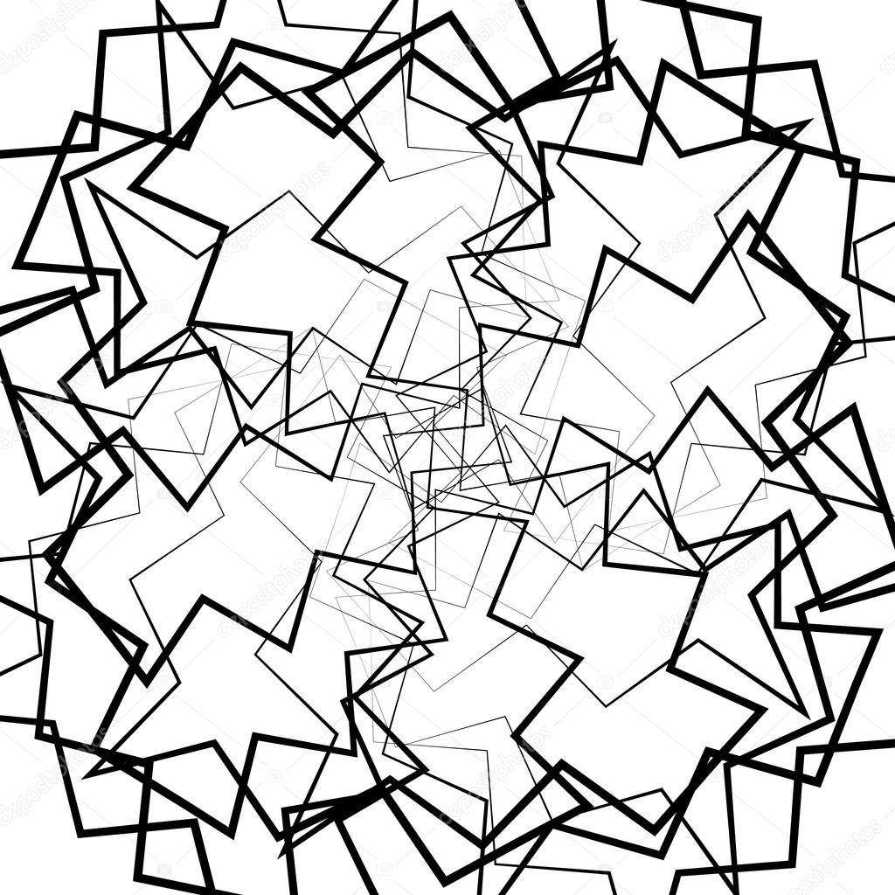
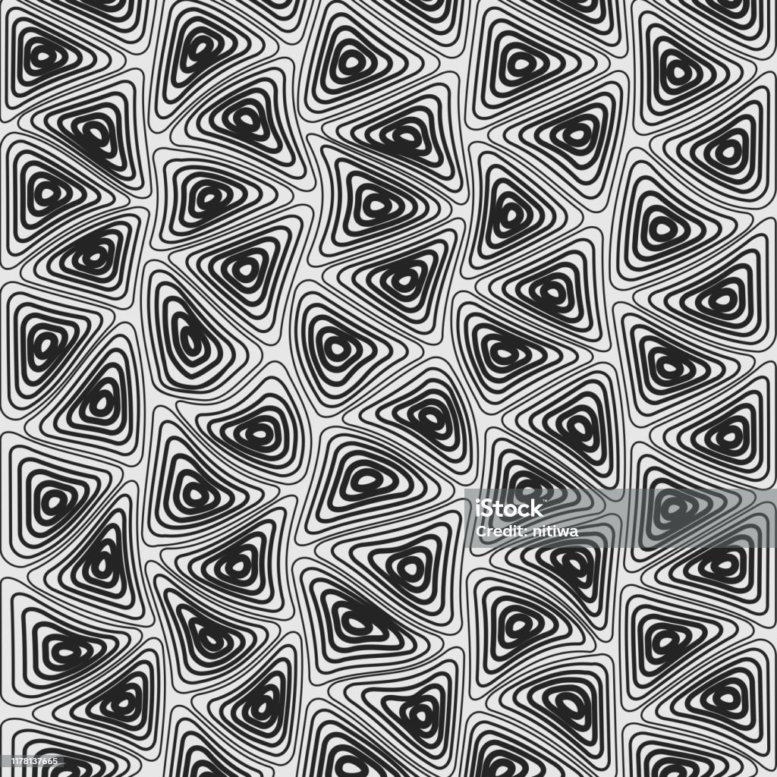
Abstraksi informasi visual
Penyandian bar-code termasuk pencocokan prototipe atau template?

Slide 21
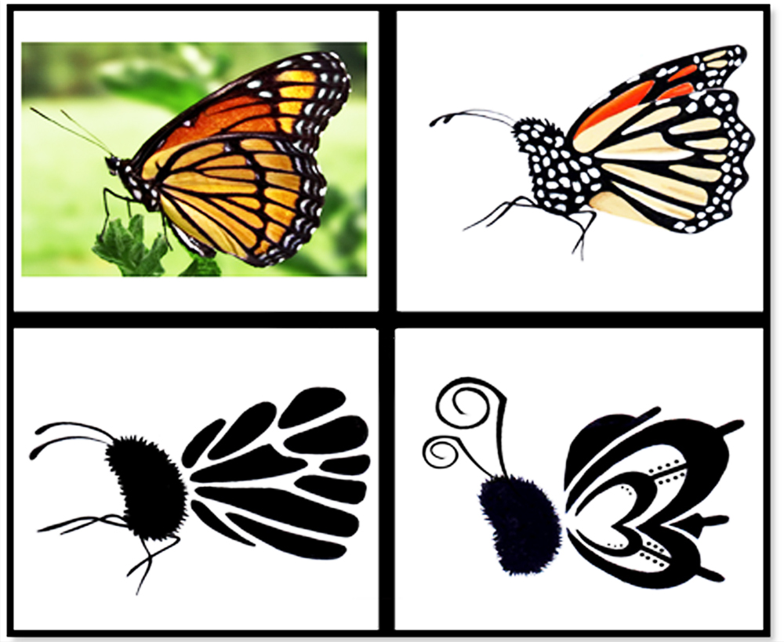
Kita sudah terlanjur mengenali prototipe kupu-kupu, walaupun fiturnya berubah.

Slide 22
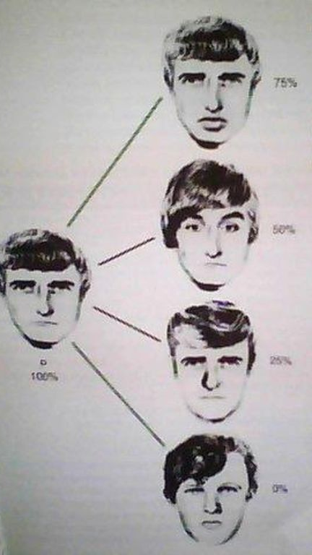
Pernahkah anda merasa pernah melihat seseorang sebelumnya pdhal baru pertama kali bertemu?
Pseudomemori-kekeliruan ‘mengenali’ prototipe sbg btk stimulus yg pernah ditampilkan sblmnya, pdhl belum pernah.
Pembentukan memori prototipe mns ada 2 model teori, tendensi sentral dan frekuensi atribut. Apakah itu?

Slide 23
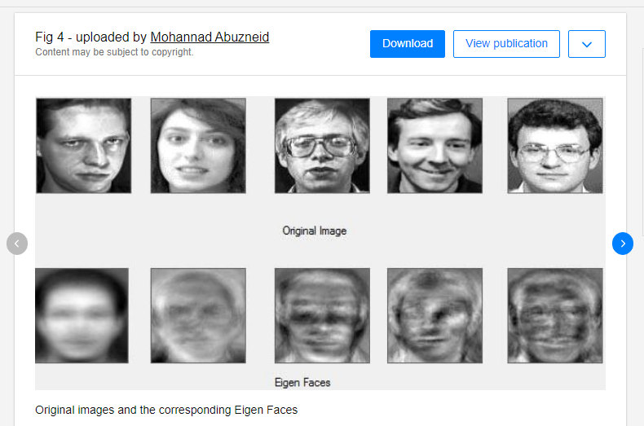
Pengenalan fitur wajah ‘eigenface’ utk mengidentifikasi karakteristik wajah, utk membantiu para saksi mata peristiwa kejahatan. Atau berguna utk mengenali sosok wajah ketika sudah bertambah usia, atau ketika usia belia.

Slide 24
Bentuk paling sederhana dari berpikir adalah pengenalan terhadap obyek yang dilihat. Bentuk paling rumit dari berpikir adalah intuisi komprehensif dari seseorang yang memandang segala benda sebagai bagian dari suatu sistem.
PLATO

